Slide 1
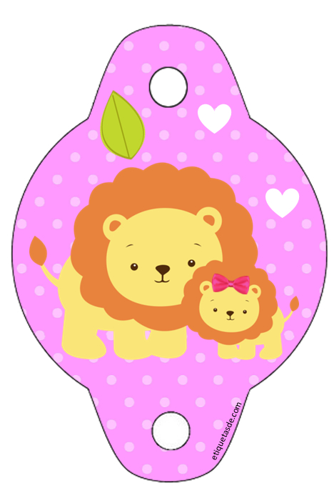
Adorno para sorbete-popote-pagita
Hoja-Papel A4/Carta
Nombre
Mi Baby Shower
etiquetasde.com

